Slide 1
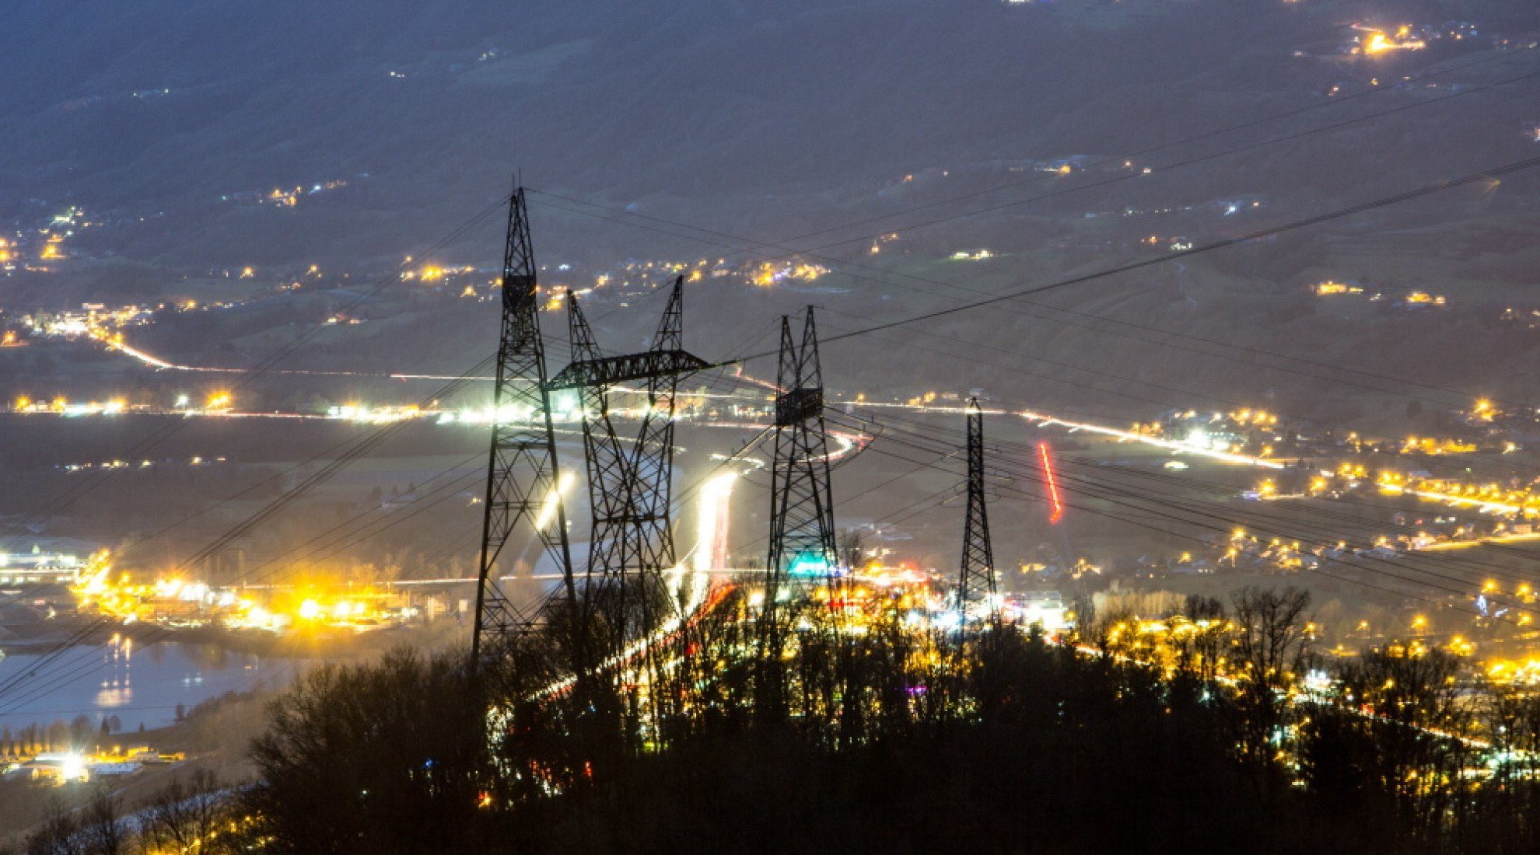
ElecPyMétéo :
Modélisation de la consommation et de la production électrique
Par Abdoulkarim Ilmi Amir
et Thibault Tournier

Slide 2
Prévisions de production et de consommation d’électricité
La fourniture d’électricité doit s’ajuster à la consommation en temps réel
→ Nécessité de prévoir la consommation électrique
Le mix électrique contient de plus en plus de sources intermittentes
→ Nécessité de prévoir la production électrique éolienne et solaire

Slide 3
Présentation des données
Données régionales de consommation électrique et de production par filière, de janvier 2013 à juin 2021 avec un pas de 30 minutes
→ 1 787 328 lignes et 65 colonnes
Données nationales de consommation électrique et de production par filière, de janvier 2012 à juin 2021 avec un pas de 30 minutes
→ 333 024 lignes et 37 colonnes
Données météorologiques provenant de 72 stations météorologiques françaises de janvier 2012 à juin 2021 avec un pas de 3 heures
→ 1 430 719 lignes et 60 colonnes
Données sur les éoliennes terrestres installées en Pays de la Loire comportant notamment leur géolocalisation et leur puissance nominale
→ 1 138 lignes et 28 colonnes

Slide 4
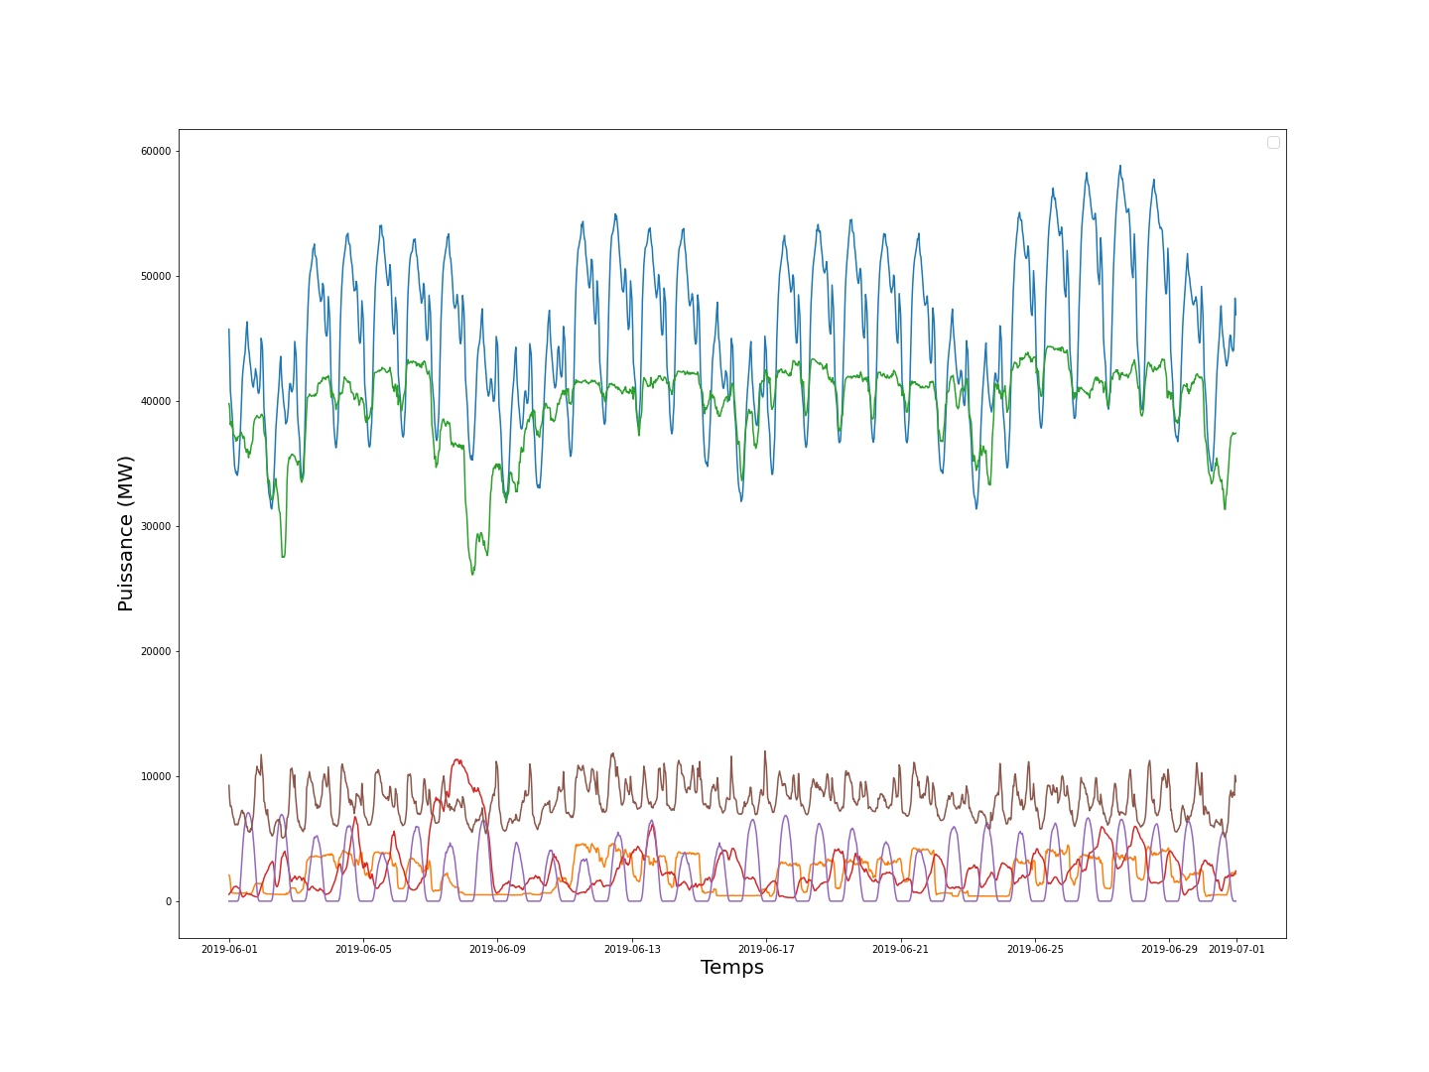
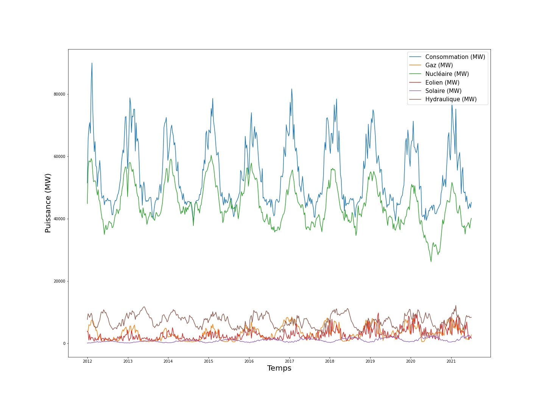
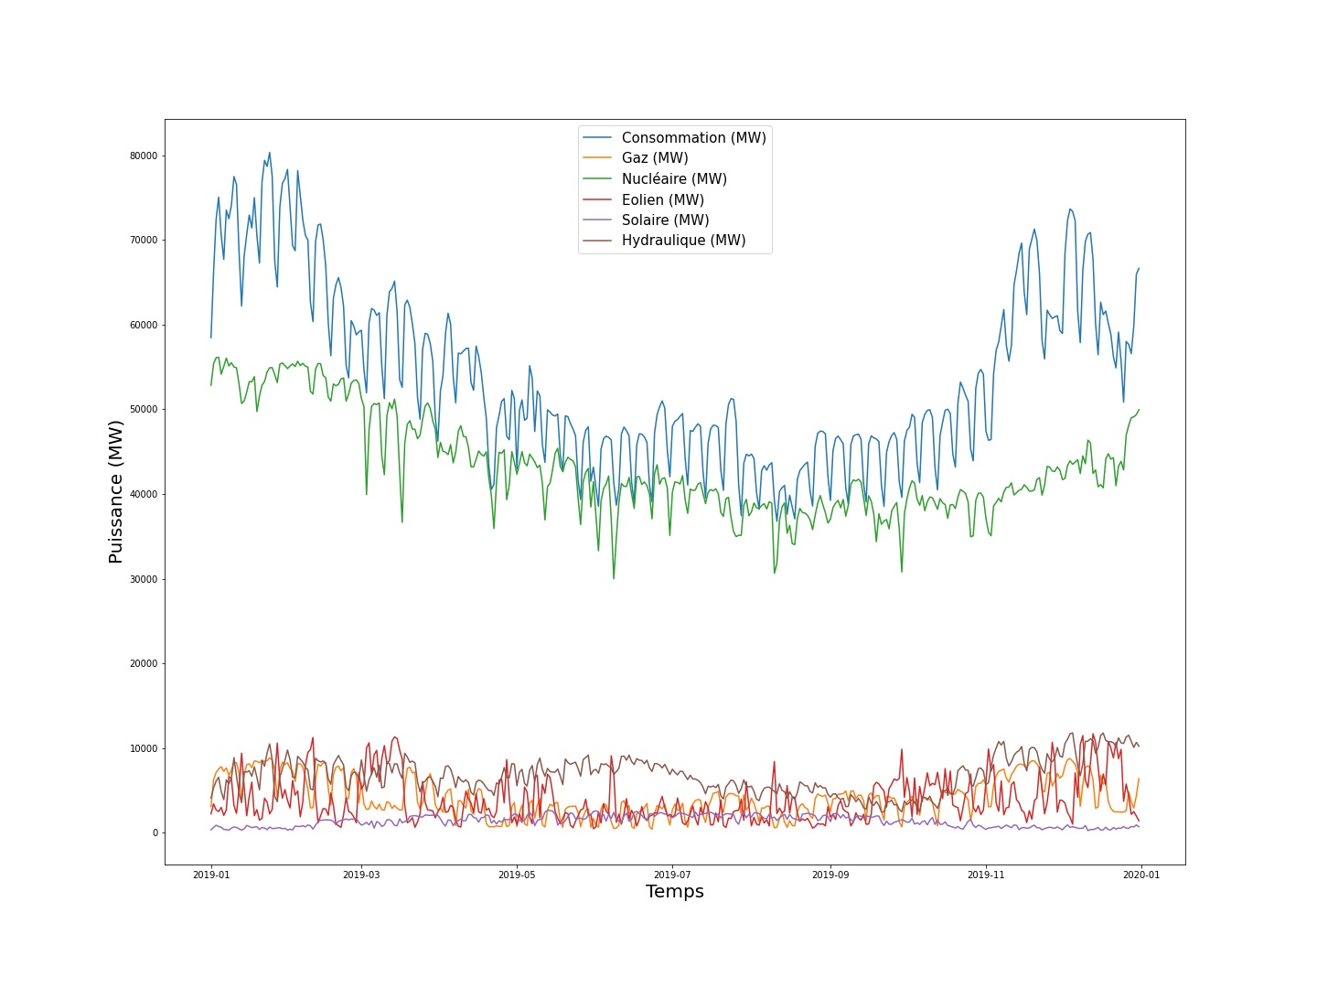
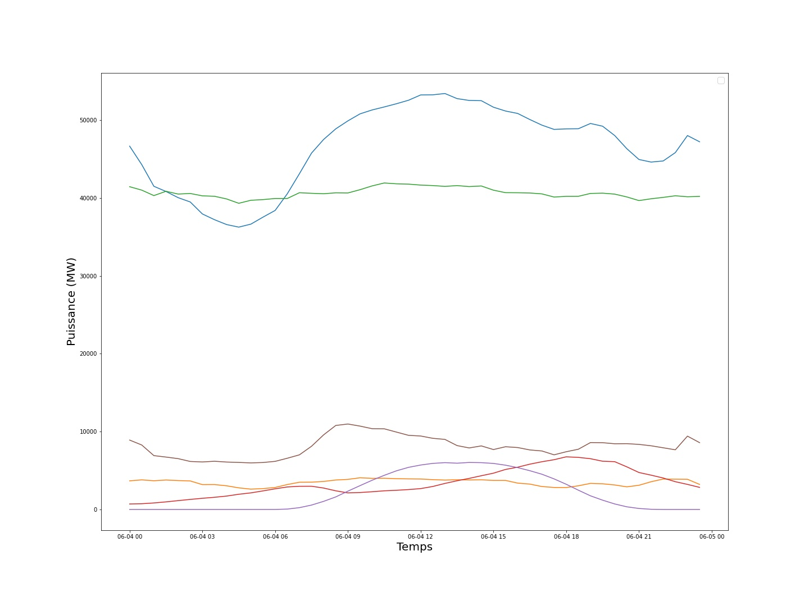
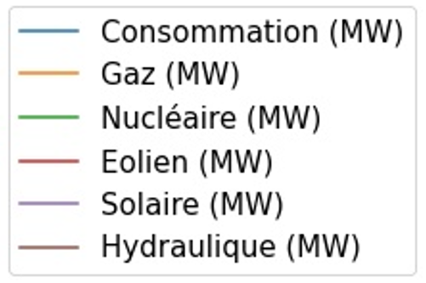
Datavisualitation
Séries temporelles
Année 2019 :
4 juin 2019 :
Juin 2019 :
De janvier 2012 à juin 2021 :

Slide 5
Modélisation de la consommation
Modélisation en tant que série temporelle
Modèle SARIMA
Modèle Prophet
Modèle Prophet
Modélisation à l’aide de variables externes
LinearRegression
KNeighborsRegressor
Ridge
RandomForestRegressor
RandomForestRegressor
Lasso

Slide 6
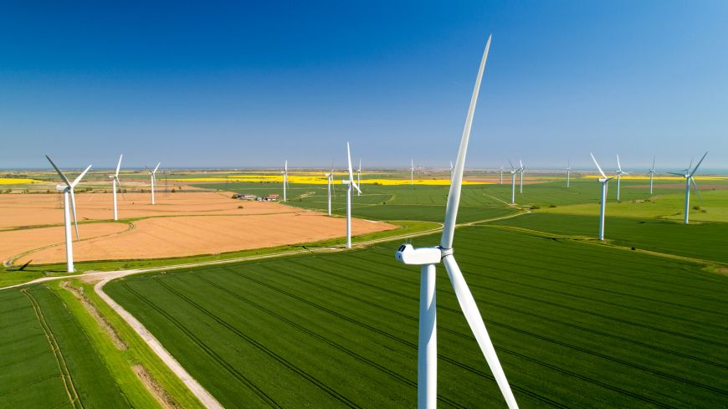
Modélisation de la production éolienne
LinearRegression
Ridge
Lasso

Slide 7
Analyse
Modélisation de la consommation électrique
Un processus prévisionnel à 2 niveaux :
à long terme avec le modèle Prophet
à court terme grâce aux prévisions météorologiques avec le modèle RandomForestRegressor
Modélisation de la production éolienne
Reste aujourd’hui très difficile à prédire. Les modélisations réalisées sont satisfaisantes malgré une métrique modeste dans l’absolu.

Slide 8
Développements envisageables
Profiter des potentialités supplémentaires du modèle Prophet : prise en compte d’évènements uniques ou ponctuels (confinement, vacances scolaires), importation de variables externes
Diversifier les échelles de modélisation : nationale, départementale
Prendre en compte d’autres variables : démographie (nombre d’habitants, pyramide des âges), nébulosité
Prévoir la production électrique solaire

